Slide 1




第四单元 和谐与梦想
第八课 中国人 中国梦
8-2 共圆中国梦,自信中国人
导入新课
新课探究
课堂小结
随堂训练

Slide 2
8-2 共圆中国梦,自信中国人
1
如何实现中国梦?
学 习 目 标
2
中国自信的根本原因是什么?
两节课
3
分析当今中国人自信的原因
4
如何做自信的中国人?
5
请你为自信的中国作代言人

Slide 3
歌 曲 视 频 欣 赏
《大梦同圆》
中国梦是民族的梦，也是每个人的梦！
中国梦是要靠全民族共同奋斗的！
我们比任何时候更接近实现民 族复兴的目标，比任何时候都更有信心、能力实现目标！

Slide 4

探究分享：你能说出我国取得的辉煌成就吗？
国内生产总值增加到80多万亿元，世界第2大经济体，对世界经济增长贡献率超过30%。
修改宪法，完善法律；从严治党反腐败；建立监察委员会；实行人民代表大会制度。
弘扬中华优秀传统文化，弘扬民族精神，加强精神文明建设；创造大量文艺作品，加强文化遗产保护。
文明中国
富强中国
民主中国
政治建设 经济建设 文化建设 社会建设
生态文明建设
社会养老保险覆盖9亿多人，基本医疗保险覆盖13.5亿人，世界上最大社会保障网；6000万人脱贫。
实行环保督察制度，实施大气、水、土壤等法律法规，取得成效；国内生产总值能耗下降20%以上，重点城市重污染天数减少一半，森林面积增加1.63亿亩，沙化土地面积年均缩减近2000平方公里
美丽中国
和谐中国

Slide 5
这些成就是怎样取得的？
——实现中国梦要不要继续坚持？
H1.实现中华民族伟大复兴的中国梦，必须：
坚持党的领导，贯彻创新、协调、绿色、开放、共享的发展理念，统筹推进经济建设、政治建设、文化建设、社会建设、生态文明建设，协调推进全面建成小康社会、全面深化改革、全面依法治国、全面从严治党。 p112 （5大建设\4个全面）
——中国特色社会主义最本质特征是中国共产党的领导,中国特色社会主义制度的最大优势是中国共产党领导。中国共产党是中国特色社会主义事业的领导者、推动者和践行者.笔记

Slide 6
实现民族复兴的中国梦，必须坚持谁的领导？
贯彻什么样的发展理念？推进哪五个“建设”？
协调推进哪四个“全面”？
中国共产党的领导
创新
协调
绿色
开放
全面建成
小康社会
共享
全面依法治国
经济建设
领导者
推动者
践行者
政治建设
文化建设
全面深化改革
全面从严治党
生态
文明
建设
社会建设

Slide 7


Slide 8
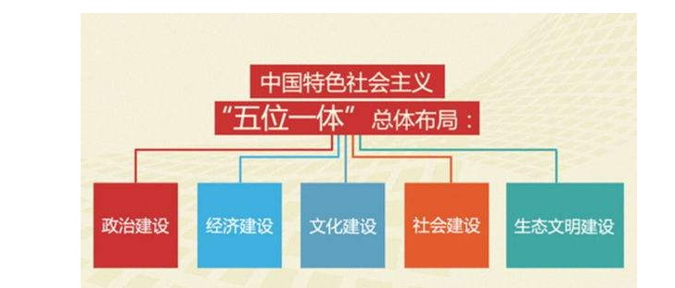
一体
中国特色社会主义社会是经济建设、政治建设、文化建设、社会建设、生态文明建设相辅相成、协调发展的社会。
五位
政治建设：民主、法治、外交、民族团结、祖国统一
经济建设：经济制度、经济贸易、共同富裕、消费
文化建设：
思想道德：传统美德、民族精神、责任感 - ----
文化建设： 教育、科学、文化、体育卫生、新闻出版
社会建设：劳动就业、社会保障、社区 建设、治安、
计划生育
生态建设：环境资源、人与自然和谐共生

Slide 9
H2.必须走中国道路
——即中国特色社会主义道路
p112
富强民族文明和谐美丽
的社会主义现代化强国

Slide 10

中国特色社会主义道路：中国特色社会主义道路，就是在中国共产党领导下，立足基本国情，以经济建设为中心，坚持四项基本原则，坚持改革开放，解放和发展社会生产力，建设社会主义市场经济、社会主义民主政治、社会主义先进文化、社会主义和谐社会、社会主义生态文明，促进人的全面发展，逐步实现全体人民共同富裕，建设富强民主文明和谐美丽的社会主义现代化强国。P113
P112
立足中国
独特国情
凝聚智慧和心血
民族复兴
正确道路

Slide 11


H3.实现中国梦必须弘扬中国精神——以爱国主主义为核心的民族精神和以改革创新为核心的时代精神。
H4.必须凝聚中国力量——全国各民族大团结的力量。
p113

Slide 12
如何实现中国梦？（国家层面）
H1.坚持党的领导，贯彻创新、协调、绿色、开放、共享的发展理念，统筹推进经济建设、政治建设、文化建设、社会建设、生态文明建设，协调推进全面建成小康社会、全面深化改革、全面依法治国、全面从严治党。 p112 （5大建设\4个全面）
H2.必须走中国道路——中国特色社会主义道路
H3.实现中国梦必须弘扬中国精神——以爱国主主义为核心的民族精神和以改革创新为核心的时代精神。
H4.必须凝聚中国力量——全国各民族大团结的力量。
p113

Slide 13
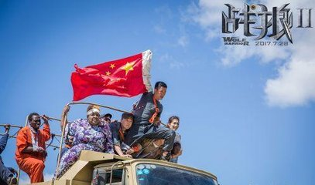
请大家回忆
电影结尾情节

Slide 14
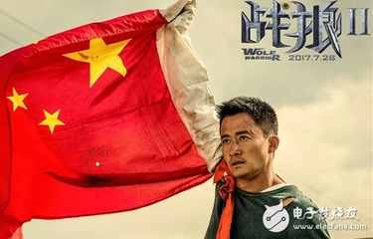
讨论：电影中的国旗代表什么？
我们的国家
自我保护的护身符
国家实力和国家尊严
国际地位提升
国民信心
中国人的自信来自于中国特色社会主义取得的成就，来自于国家富强、民族振兴。p114

Slide 15
中国自信、民族自信的原因
①中国共产党领导中国人民开辟了中国特色社会主义道路，形成了中国特色社会主义理论体系，建立了中国特色社会主义制度，发展了中国特色社会主义文化。这是中国自信、民族自信的根本所在。
(根本原因)
②自信原因：在党的领导下，中国特色社会主义伟大事业取得的成就，国家富强、民族振兴.p114

Slide 16
祖国强大滋养我们内心，
我们强大成全祖国梦想。

Slide 17
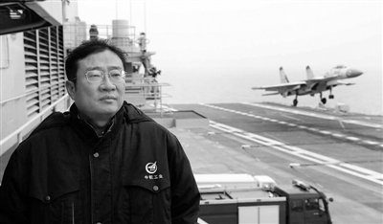
《自信人的故事》
罗阳（1961.6－012.11.25），辽宁沈阳人。2012年11月25日12时48分执行任务时，突发急性心肌梗死、心源性猝死，经抢救无效，不幸殉职，终年51岁。
罗阳是一名国防科技工作者，一直梦想研制出国产航母舰载机。在生命的最后日子里，他终于看到了我国自行研制的歼-15航母舰载机首次圆满完成着舰起降飞试验。
2012年，罗阳同志获得感动中国年度人物。

Slide 18

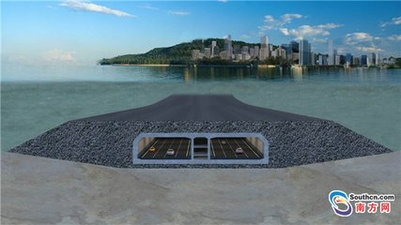

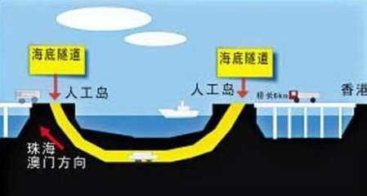
建造港珠澳大桥的最大难点是建造外海沉管隧道。在港珠澳大桥之前，全中国沉管隧道工程加起来不到4公里，我国在外海环境下建沉管隧道可以说是零。2007年，林鸣总设计师向韩国诚恳提出“能否去看看装备”，却被拒绝了。他又找了当时世界上最好的荷兰公司，对方开出天价1.5亿欧元！而该公司技术又无法在港珠澳大桥照搬套用。
林鸣坚信：只有走自我研发之路，才能掌握核心技术，攻克这一世界级难题。2013年的5月1日，林鸣和他的团队，在海上连续奋战了整整96个小时，5天4夜没合上眼，终于，海底隧道的第一节沉管成功安装！

Slide 19
思考：从他们追梦经历中受到哪些启发？
h①自信的中国人对国家有认同。具有强烈的国家认同感、国家民族休戚与共的责任感、以天下为己任的使命感，自觉维护国家利益和国家尊严，自觉维护祖国统一和领土完整。P115
h②对文化有底气。能够坚守中华文化立场，传承中华文化基因，讲好中国故事，传播中国声音，阐发中国精神，展现中国风貌。
h③对未来发展有信心。坚信中国特色社会主义道路，坚信创新、协调、绿色、开放、共享的发展理念能够引领中国发展。
h④ 自信的中国人即是梦想家又是实干家，既要胸怀
理想又要求真务实，既要满怀激情又要锲而不舍。p116

Slide 20
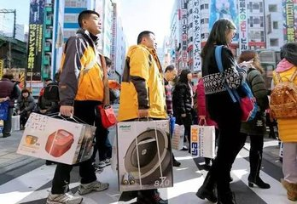
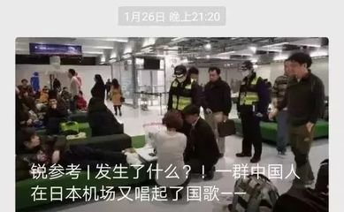
h⑤我们不要妄自尊大，不能固步自封,不能崇洋媚外。面对思想文化碰撞和价值观念冲突，要培育理性平和、不卑不亢、开放包容的心态。P116
h⑥我们要遵守法律规则，遵守公德秩序，文明行为。
--------

Slide 21

道路自信、理论自信、
制度自信、文化自信。
p117
少年智则国智，
少年强则国强，
少年自信则国自信！

Slide 22
我们如何为自信的中国作代言人？
——请培养中国学生的自信品质！

Slide 23
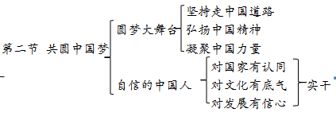

Slide 24

实践作业
共圆中国梦，共享出彩人生。请你结合实际，设计一份圆梦计划书。
1、我的梦想：
2、实现梦想的有利条件：
3、实现梦想的不利因素：
4、圆梦路线图;
5、阶段性目标：
6、自我反思：

